Slide 1


Η πρώτη καθοριστική απόφαση, και η επιλογή «Ομάδας Μαθημάτων Προσανατολισμού (ΟΜΠ) για το Λύκειο»
Γραφείο Συμβουλευτικής

Slide 2
Σωστή Επιλογή Εκπαιδευτικής και Επαγγελματικής Κατεύθυνσης
Αυτογνωσία
Πληροφόρηση
Λήψη Απόφασης

Slide 3

ΟΜΑΔΕΣ ΠΡΟΣΑΝΑΤΟΛΙΣΜΟΥ ΚΑΙ ΚΑΤΕΥΘΥΝΣΕΙΣ ΛΥΚΕΙΟΥ

Slide 4
Α’ Λυκείου (Ομάδες Προσανατολισμού)
1^{η} ΟΜΠ: Αρχαία Ελληνικά / Αρχαιογνωσία - Ιστορία
2^{η} ΟΜΠ: Μαθηματικά – Φυσική
3^{η} ΟΜΠ: Μαθηματικά – Οικονομικά
4^{η} ΟΜΠ: Οικονομικά - Αγγλικά

Slide 5
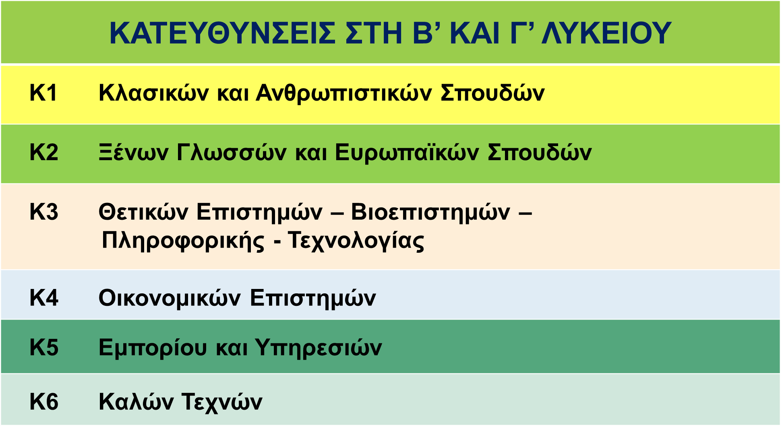

Slide 6
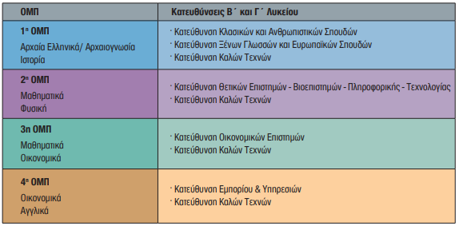
Ομάδες Μαθημάτων Προσανατολισμού Α’ Λυκείου -> Κατευθύνσεις Β’ και Γ’ Λυκείου

Slide 7
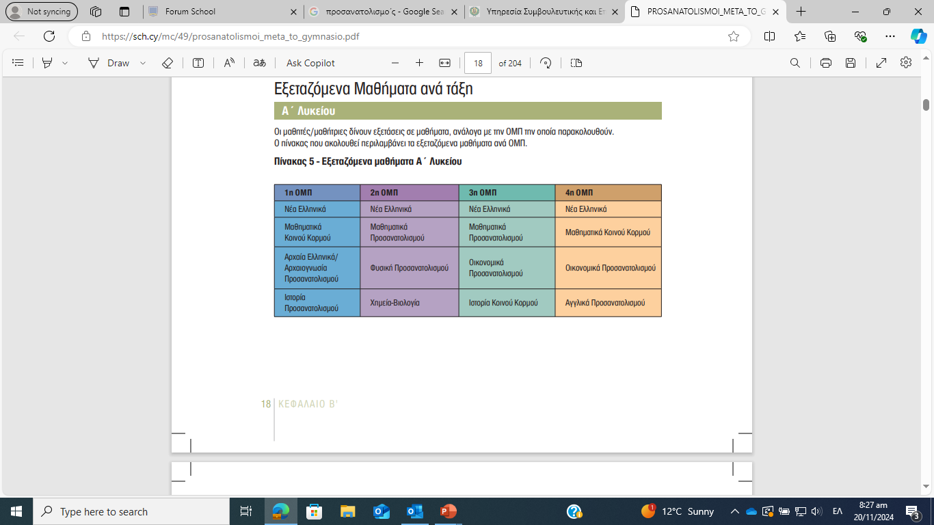
Εξεταζόμενα Μαθήματα Α΄ Λυκείου

Slide 8
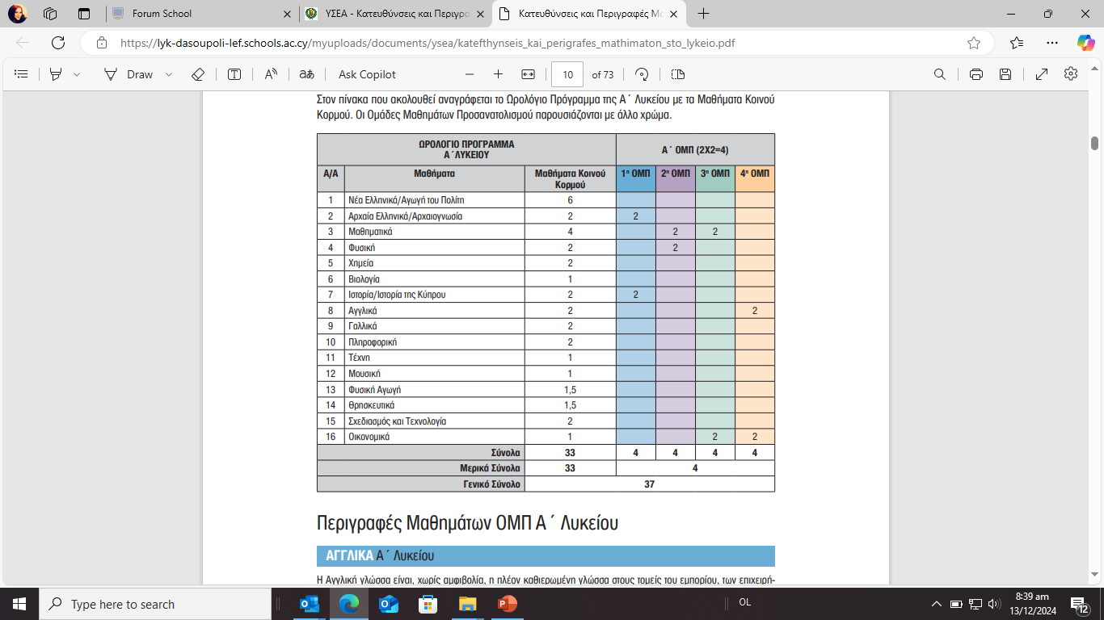
Α΄ ΛΥΚΕΙΟΥ
Μαθήματα Κοινού Κορμού
+
Μαθήματα Ομάδας Προσανατολισμού

Slide 9
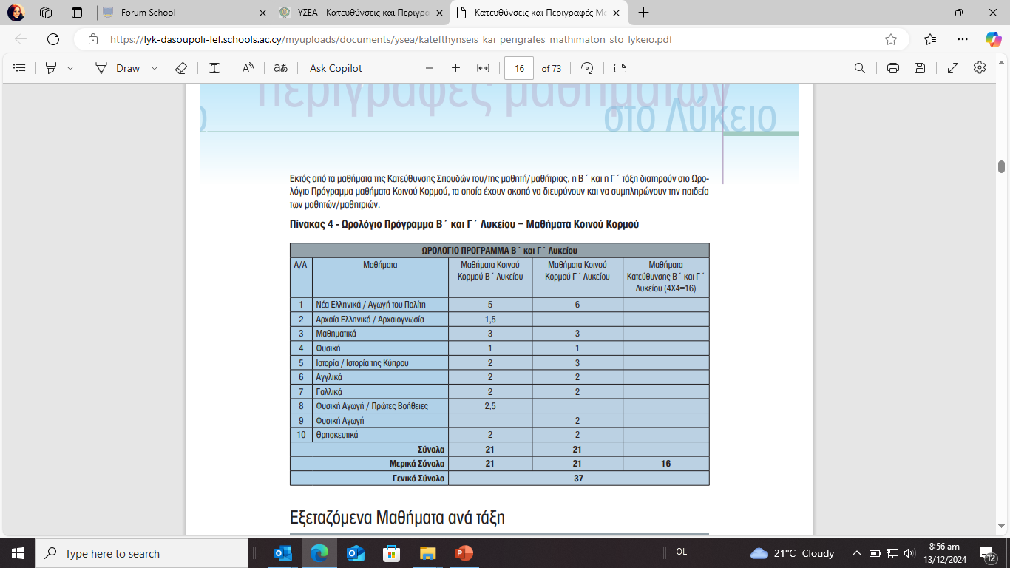
Μαθήματα Κοινού Κορμού Β’ και Γ’ Λυκείου

Slide 10
Κατεύθυνση Κλασικών και Ανθρωπιστικών Σπουδών
Υποχρεωτικά Μαθήματα
Επιλεγόμενα Μαθήματα
Αγγλικά
Αρχαία
Λατινικά
Ιταλικά
Ιστορία
Γαλλικά

Slide 11
Κατεύθυνση Ξένων Γλωσσών και Ευρωπαϊκών Σπουδών
Υποχρεωτικά Μαθήματα
Επιλεγόμενα Μαθήματα
Λατινικά
Αγγλικά
Ιστορία
Γαλλικά
Ιταλικά
Αρχαία Ελληνικά
Οικονομικά

Slide 12
ΚΑΤΕΥΘΥΝΣΕΙΣ ΚΑΙ ΕΝΔΕΙΚΤΙΚΕΣ ΣΠΟΥΔΕΣ
ΚΑΤΕΥΘΥΝΣΗ 1: ΚΛΑΣΙΚΩΝ ΚΑΙ ΑΝΘΡΩΠΙΣΤΙΚΩΝ ΣΠΟΥΔΩΝ | ΚΑΤΕΥΘΥΝΣΗ 2: ΞΕΝΩΝ ΓΛΩΣΣΩΝ ΚΑΙ ΕΥΡΩΠΑΙΚΩΝ ΣΠΟΥΔΩΝ
Νομική, Ελληνική Φιλολογία, Νεοελληνικές Σπουδές, Κλασσικές Σπουδές, Φιλοσοφία, Ιστορία - Αρχαιολογία, Ξένες Φιλολογίες, Θεολογία, Πολιτικές Επιστήμες, Δημοσιογραφία, Κοινωνιολογία, Τουρκικές Σπουδές, Σχολές Υπαξιωματικών, Διοίκηση Τουρισμού και Φιλοξενίας κ.ά. | Ξένες Φιλολογίες, Μετάφραση- Διερμηνεία, Πολιτικές Επιστήμες, Δημοσιογραφία, Κοινωνιολογία, Γαλλικές και Ευρωπαϊκές Σπουδές, Τουρκικές Σπουδές, Ψυχολογία, Παιδαγωγικά, Λογοθεραπεία, Σχολές Υπαξιωματικών, Διοίκηση Τουρισμού και Φιλοξενίας κ.ά.

Slide 13
Κατεύθυνση Θετικών Επιστήμων/
Βιοεπιστημών/ Πληροφορικής / Τεχνολογίας
Υποχρεωτικά Μαθήματα
Επιλεγόμενα Μαθήματα
Χημεία
Μαθηματικά
Φυσική
Βιολογία
Αγγλικά ή Γαλλικά ή Ιταλικά
Πληροφορική
Σχεδιασμός & Τεχνολογία
Ελεύθερο Προοπτικό Σχέδιο

Slide 14
ΚΑΤΕΥΘΥΝΣΗ 3: ΘΕΤΙΚΩΝ ΕΠΙΣΤΗΜΩΝ - ΒΙΟΕΠΙΣΤΗΜΩΝ - ΠΛΗΡΟΦΟΡΙΚΗΣ - ΤΕΧΝΟΛΟΓΙΑΣ
Ιατρική,Οδοντιατρική,Κτηνιατρική, Φαρμακευτική,Βιολογικές Επιστήμες Μαθηματικά,Φυσική,Χημεία,Χημική Μηχανική, Πληροφορική, Αρχιτεκτονική, Ηλεκτρολογία Μηχανική, Μηχανολογία Μηχανική, Πολιτική Μηχανική, Μηχανική Περιβάλλοντος, Αεροναυπηγική Μηχανική, Ναυπηγική Μηχανική, Αγρονομία/Τοπογραφία, Γεωπονικές Επιστήμες, Περιβαλλοντικές Σπουδές, Γεωλογία, Διαιτολόγια/Διατροφολογία, Φυσικοθεραπεία, Εργοθεραπεία, Νοσηλευτική, Φυσική Αγωγή, Στρατιωτικές Σχολές Αξιωματικών/ Υπαξιωματικών, Ψυχολογία, Παιδαγωγικά, Λογοθεραπεία, Διοίκηση Επιχειρήσεων, Διοίκηση Τουρισμού και Φιλοξενίας κ.ά.

Slide 15
Κατεύθυνση Οικονομικών Επιστημών
Υποχρεωτικά Μαθήματα
Επιλεγόμενα Μαθήματα
Οικονομικά
Μαθηματικά
Λογιστική
Πληροφορική
Αγγλικά ή Γαλλικά ή Ιταλικά
Εμπορικά-Μάρκετινγκ

Slide 16
ΚΑΤΕΥΘΥΝΣΗ 4: ΟΙΚΟΝΟΜΙΚΩΝ ΕΠΙΣΤΗΜΩΝ
Οικονομικά, Λογιστική, Χρηματοοικονομικά, Διοίκηση Επιχειρήσεων, Μάρκετινγκ, Επιστήμης Δεδομένων για Οικονομικά και Διοίκηση, Διεθνείς-Ευρωπαϊκές Σπουδές, Στατιστική, Ασφαλιστικές Επιστήμες, Ναυτιλιακές Σπουδές, Πληροφορική, Αγροτικής Οικονομίας και Ανάπτυξης, Διοίκησης Τουρισμού και Φιλοξενίας, Σχολές Υπαξιωματικών, Ψυχολογία, Παιδαγωγικά, Λογοθεραπεία κ.ά.

Slide 17
Κατεύθυνση Εμπορίου και Υπηρεσιών
Υποχρεωτικά Μαθήματα
Επιλεγόμενα Μαθήματα
Λογιστική
Οικονομικά
Εμπορικά-Μάρκετινγκ
Βιολογία
Σχεδιασμός και Τεχνολογία
Γαλλικά ή Ιταλικά
Αγγλικά

Slide 18
ΚΑΤΕΥΘΥΝΣΗ 5: ΕΜΠΟΡΙΟΥ ΚΑΙ ΥΠΗΡΕΣΙΩΝ
Φυσική Αγωγή, Σχολές Υπαξιωματικών, Φυσικοθεραπεία, Εργοθεραπεία, Μαγειρική, Ξενοδοχειακά (ΑΞΙΚ), Επικοινωνία και Σπουδές Διαδικτύου, Πολυμέσα και Γραφικές Τέχνες, Νοσηλευτική, Αξιωματικοί Νοσηλευτικής, Επικοινωνία και ΜΜΕ, Διοίκηση Τουρισμού και Φιλοξενίας, Εσωτερική Αρχιτεκτονική, Κινηματογράφος, Τουρισμός, Δημιουργικός Σχεδιασμός και Ένδυση, Τεχνών Ήχου και Εικόνας, Διοίκηση Οργανισμών-Μάρκετινγκ και Τουρισμού, Ολοκληρωμένη Επικοινωνία και Μάρκετινγκ, Ψυχολογία, Παιδαγωγικά, Λογοθεραπεία κ.ά.

Slide 19
Κατεύθυνση Καλών Τεχνών
Υποχρεωτικά Μαθήματα
Επιλεγόμενα Μαθήματα
Θέματα Τέχνης
Ιστορία
Ελεύθερο Προοπτικό Σχέδιο
Αγγλικά , Γαλλικά ή Ιταλικά
Θεατρολογία

Slide 20
ΚΑΤΕΥΘΥΝΣΗ 6: ΚΑΛΩΝ ΤΕΧΝΩΝ
Σχολές Υπαξιωματικών, Ψυχολογία, Παιδαγωγικά, Λογοθεραπεία, Διοίκηση Τουρισμού και Φιλοξενίας, Θέατρο, Πολυμέσα και Γραφικές Τέχνες, Μουσική, Τέχνες Ήχου και Εικόνας, Κινηματογράφος, Ολοκληρωμένη Επικοινωνία και Μάρκετινγκ, Πολιτικές Επιστήμες, Κοινωνιολογία, Δημοσιογραφία, Επικοινωνία και ΜΜΕ, Επικοινωνία και Σπουδές Διαδικτύου, Τουρκικές και Μεσανατολικές Σπουδές, Ψηφιακές Τέχνες και Κινηματογράφος κ.ά.

Slide 21
ΕΝΔΕΙΚΤΙΚΕΣ ΣΠΟΥΔΕΣ ΑΠΟ ΟΛΕΣ ΤΙΣ ΚΑΤΕΥΘΥΝΣΕΙΣ
(ανάλογα με τα μαθήματα επιλογής στη Β΄ και Γ΄ Λυκείου)
Ψυχολογία, Παιδαγωγικά(Δημοτική Εκπαίδευση, Προδημοτική Εκπαίδευση, Ειδική Αγωγή), Γεωγραφία, Λογοθεραπεία, Στρατιωτικές Σχολές Υπαξιωματικών, Μαγειρικές Τέχνες, Διοίκηση Τουρισμού και Φιλοξενίας, Ολοκληρωμένη Επικοινωνία και Μάρκετινγκ, Πολυμέσων και Γραφικών Τεχνών ΤΕΠΑΚ κ.ά.

Slide 22
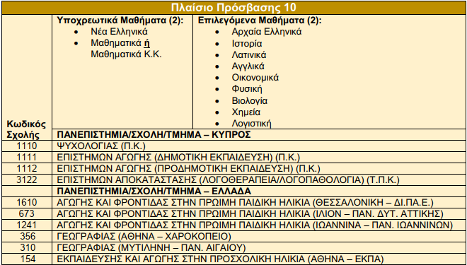
4 ΜΑΘΗΜΑΤΑ

Slide 23
Τι κάνω σε περίπτωση που θέλω να αλλάξω είτε ΟΜΠ είτε Κατεύθυνση??
Οι μαθητές/τριες που επιθυμούν να μετακινηθούν:
από μια Ομάδα Μαθημάτων Προσανατολισμού (Ο.Μ.Π.) της Α΄ Λυκείου σε μια άλλη από τις Κατευθύνσεις της Β΄ ή Γ΄ Λυκείου
ή
σε άλλο επιλεγόμενο μάθημα της ίδιας κατεύθυνσης
έχουν τη δυνατότητα να παρακαθίσουν σε
εξετάσεις μετεξέτασης
*Μάιο μετά τις Απολυτήριες Εξετάσεις

Slide 24
ΜΕΣΑ ΥΛΟΠΟΙΗΣΗΣ ΤΗΣ ΔΙΑΔΙΚΑΣΙΑΣ ΕΠΙΛΟΓΗΣ ΕΚΠΑΙΔΕΥΤΙΚΗΣ - ΕΠΑΓΓΕΛΜΑΤΙΚΗΣ ΑΠΟΦΑΣΗΣ
1. Καθηγητές Σ.Ε.Α.
2.Συνέντευξη
3. Ιστοσελίδα: eSchoolCounselor - Cyprus
4.Γενική εικόνα Προσωπικότητας - Σχολική επίδοση, Σχολικά εγχειρίδια π.χ «Προσανατολισμοί μετά το Γυμνάσιο» «Επιστημονικά Πεδία και Πλαίσια Πρόσβασης 2025…» κ.ά.
5.Οδηγός Παγκύπριων Εξετάσεων
6.Οδηγοί Σπουδών Δημοσίων και Ιδιωτικών Εκπαιδευτικών Ιδρυμάτων Κύπρου και Ελλάδας και άλλων χωρών
7.Ψυχομετρικά Τέστ π.χ «ΑΡΙΑΔΝΗ», «ΑΡΙΣΤΟΝ», «HORIZON», «CARRER GATE»
Σύνδεση Προσωπικότητας με Ομάδες Επαγγελμάτων
9.Άλλες δραστηριότητες

Slide 25
Ευχαριστώ για την προσοχή!
Γραφείο Συμβουλευτικής

